Slide 1
有这样一本书，只要一打开，便摆脱了书的形式，顽固地融入了你的生命。恰似一朵美丽的花，即使凋谢了，记忆中仍久久地萦绕着它的芬芳，挥之不去。

Slide 2
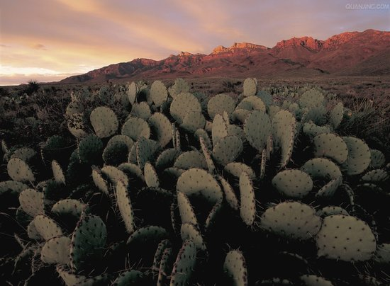
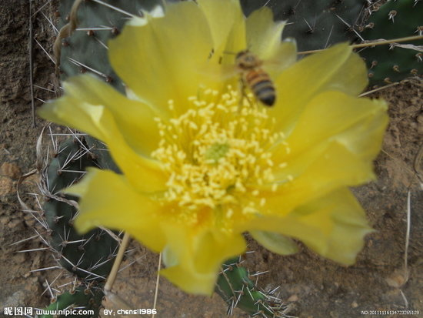
有这样一个人，她的生命艰辛而又壮丽，像一朵傲放于风沙之中的仙人掌花。
绿色圃中小学教育网http://www.lspjy.com

Slide 3

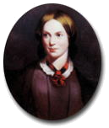
小草和大树
夏洛蒂·勃朗特
绿色圃中小学教育网http://www.lspjy.com

Slide 4

kān nì piē bèi xiá
堪称 逆境 撇下 前辈 狭窄
héng yì qiān gāng
权衡 毅力 铅笔 钢铁
dì sāo jiè qiào liáo
烟蒂 风骚 训诫 陡峭 寥寥无几
wǎng jí hǎn
枉费心血 荆棘 罕见
绿色圃中小学教育网http://www.lspjy.com

Slide 5
1、读下面的词语。
嗷嗷待哺 要强好胜 节衣缩食
脱颖而出 寥寥无几 惴惴不安
孜孜不倦 大名鼎鼎 堪称楷模
2、理解这些词的意思。

Slide 6
嗷嗷待哺：雏鸟哀号着等待哺食。形容饥
饿难忍，急于求食的样子。
要强好胜：事事不甘落后，愿意为了成功
付出努力，喜欢胜利、成功。
节衣缩食：省吃省穿，形容节俭。
脱颖而出：比喻人的才能全部显露出来。

Slide 7
寥寥无几：非常稀少，没有几个。
惴惴不安：形容因害怕或担心而不安。
孜孜不倦：指工作或学习勤奋，不知疲
倦。
大名鼎鼎：形容名气很大。

Slide 8
理解课文
1、课文主要写了什么内容？
2、夏洛蒂逆境成才，课文是从几方面来叙述的？
3、课文为什么以“小草和大树”为题？

Slide 9
理解课文
1、课文写了什么内容？
2、夏洛蒂逆境成才，课文是从几方面来叙述的？
生活艰辛——不放弃学习
求助遭讽——不惧怕打击
写诗遇挫——不退缩叹息
创作艰难——不浪费时间
3、课文为什么以“小草和大树”为题？

Slide 10
精读指导
她的生命艰辛而又壮丽，像一朵傲放于风沙中的仙人掌花。
讨论：
1、在这句话中是把什么比作什么？为什么这样作比喻？
2、她的生命“艰辛”表现在哪里？“壮丽”呢？

Slide 11
突出夏洛蒂·勃朗特不屈的精神和在恶劣环境下茁壮成长的顽强生命力，从中可以看吹她的一生是奋斗的一生。

Slide 12
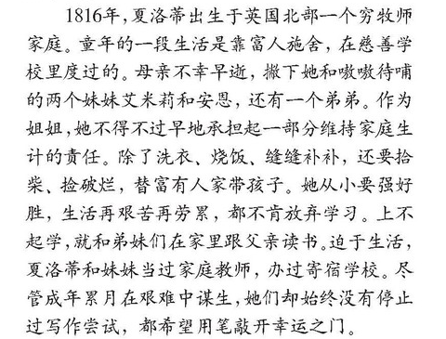
母亲不幸早逝
过早承担一部分维持家庭生计的责任
始 终
绿色圃中小学教育网http://www.lspjy.com

Slide 13
根据下列句式展开想像，进行说话练习：
夏日炎炎，别的孩子（ ），而夏洛蒂（ ）；
寒冬腊月，别的孩子（ ），而夏洛蒂（ ）。
（ ），别的孩子（ ），而夏洛蒂（ ）。

Slide 14
精读指导
1836年12月，20岁的夏洛蒂怀着惴惴不安的心情，把自己认为最好的几首诗，寄给当时大名鼎鼎的桂冠诗人罗伯特·骚塞，希望能得到她所崇敬的文学前辈的指点、提携。

Slide 15
精读指导
在大自然里，小草和大树都是上帝的安排。放弃你可贵而徒劳的追求吧——文学，不是妇女的事业，而且也不应该是妇女的事业。
观念保守、对妇女充满偏见

Slide 16
学习第5—7自然段
1、面对沉重的打击，夏洛蒂服输了吗？从哪里能看看出来？
2、夏洛蒂有没有通过小说实现自己的理想去敲开幸运之门呢？她是如何敲开的？

Slide 17
沉重的打击只能使弱者低头叹息。夏洛蒂和两妹妹没有悲观退缩，没有失去自信心。经过慎重的反思、权衡，夏洛蒂劝妹妹们把创作的着眼点转到小说上来。她说：“想来咱们的生活遭遇适宜用小说表现。不必再枉费心血去强摘诗的苦果子了，咱们改写小说！”于是三姐妹在荆棘丛中开拓新路，向小说领域驰骋神思妙笔。
夏洛蒂以自己为原型，开始创作长篇小说《简·爱》。她和妺妹们怀着一样强烈的愿望和急切的心情，要把在诗的迷途上失去的时间、精力抢回来。三姐妹以罕见的精神毅力，争分夺秒，孜孜不倦地写作着。她们走路、干活、会亲友，都带着铅笔、本子，随时随地把脑子里闪现的思想火花记录下来。

Slide 18
她们的路子走对了！她们硬是用钢铁般的意志，敲开了文学圣殿的大门，硬是用汗水和心血把“小草”浇灌成“大树”。她们庄严地向传统的观念和陈腐的偏见宣战：世界上不存在什么“不是妇女的事业”！一年以后，夏洛蒂的《简·爱》出版了。小说一问世就受到广大读者的热烈欢迎，引起评论界的广泛重视。几乎同时，艾米莉的长篇小说《呼啸山庄》和安恩的长篇小说《艾格尼斯·格雷》相继出版，同样获得极大的成功。三姐妹同时脱颖而出，震动了英国乃至世界文坛，成为世界文学史上少有的盛事。

Slide 19
精读指导
她们硬是用钢铁般的意志，敲开了文学圣殿的大门，硬是用汗水和心血把“小草”浇灌成“大树”。她们庄严地向传统的观念和陈腐的偏见宣战：世界上不存在什么“不是妇女的事业”！

Slide 20
从这些比喻中可以体会出夏洛蒂姐妹付出的艰辛努力和坚忍不拔的意志，她们的成功是用汗水和心血培育成的。
给我们的启示是：要敢于和保守观念、偏见抗争；要不畏生活的艰难、环境的恶劣，发奋努力；要具备顽强的医治，不把挫折，才能展示自己的聪明才智。

Slide 21
合作探究
课文为什么以“小草和大树”作为题目？
通过“小草”的渺小和“大树”的伟岸形成鲜明的对比，引起读者的阅读兴趣。同时，紧扣文中“小草”成为“大树”的艰辛历程，突出了主人公顽强不屈的抗争精神和不懈努
力的坚强意志，给人以深刻的启示。

Slide 22
拓展延伸
1、如果夏洛蒂就坐在你的面前，你想对她说些什么？
2、请以《读<小草和大树>有感》为题目，写一篇读后感，在周记本上完成。

